Slide 1
코드 정밀분석
ch04-01~02

Slide 2
index페이지 설정

Slide 3

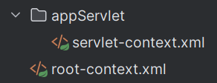
경로 : WEB-INF/views/index.jsp
jsp파일을 상기 경로에 두는 이유 =
src/main/webapp/WEB-INF/spring/appServlet/servlet-context.xml 파일에
jsp 파일의 경로가 작성돼 있다. spring은 프로그램을 실행할 때
servlet-context.xml에 적힌 경로를 확인하고 jsp파일을 Open한다.
경로에 적혀진 jsp파일 실행
xml 경로 확인
1. 실행

Slide 4
index.jsp 소스코드
<%@ page language="java" contentType="text/html; charset=UTF-8"%> <%@ taglib uri="http://java.sun.com/jsp/jstl/core" prefix="c" %> <%@ page session="false"%> <c:set var="loginId" value="${pageContext.request.getSession(false)==null ? '' : pageContext.request.session.getAttribute('id')}"/> <c:set var="loginOutLink" value="${loginId=='' ? '/login/login' : '/login/logout'}"/> <c:set var="loginOut" value="${loginId=='' ? 'Login' : 'ID='+=loginId}"/> <!DOCTYPE html> <html> <head> <meta charset="UTF-8"> <title>fastcampus</title> <link rel="stylesheet" href="<c:url value='/css/menu.css'/>"> <link rel="stylesheet" href="https://cdnjs.cloudflare.com/ajax/libs/font-awesome/5.8.2/css/all.min.css"/> </head> <body> <div id="menu"> <ul> <li id="logo">fastcampus</li> <li><a href="<c:url value='/'/>">Home</a></li> <li><a href="<c:url value='/board/list'/>">Board</a></li> <li><a href="<c:url value='${loginOutLink}'/>">${loginOut}</a></li> <li><a href="<c:url value='/register/add'/>">Sign in</a></li> <li><a href=""><i class="fa fa-search"></i></a></li> </ul> </div> <div style="text-align:center"> <h1>This is HOME</h1> <h1>This is HOME</h1> <h1>This is HOME</h1> </div> </body> </html>

Slide 5
ch04_01 (요약)
MyBatis 설정 및 화면 띄우기

Slide 6
ch04_01 (0:50~1:50)
MyBatis란?

Slide 7
SQL을 별도의 xml으로 분리시켜
해당 xml에서 SQL문법을 사용하도록 하는 것 (쉽고 심플함)

Slide 8
ch04_01 (4:30)
iBatis와 MyBatis 차이

Slide 9
이름이 바뀐거라고 함 2010년에

Slide 10
ch04_01 (5:00)
Spring에서 MyBatis를 사용하려면

Slide 11
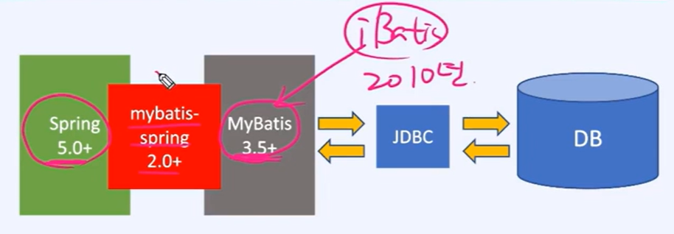
Spring에서 MyBatis를 사용하려면 MyBatis Spring이라는 것을 다운로드 받아야 한다
>> 이거 pom.xml에다가 MyBatis Spring 코드 추가하면 되고
일부 다른 프레임워크, 예를 들어 egov 같은 것들은
pom.xml에다가 코드 추가 안해도 사용 가능한 모양이다

Slide 12
ch04_01 (7:45~23:15)
MyBatis(ch4) 기본 설정

Slide 13
기본 설정 파일 목록
<로그인 화면 띄우기 ch4 설정>
pom.xml (각종 디펜던시 추가)
web.xml 설정 (한글 변환 필터)
servletContext.xml (index.jsp 경로 설정)
WEB-INF/views/index.jsp 가져오기
webapp/resources/css/menu.css
src/main/java/com.fastcampus.ch4/controller/LoginController.java
src/main/java/com.fastcampus.ch4/dao/UserDao.java (인터페이스)
src/main/java/com.fastcampus.ch4/domain/User.java (getter/setter)
src/main/java/com.fastcampus.ch4/dao/UserDaoImpl.java
WEB-INF/views/loginForm.jsp
root-context.xml (db접속정보/ MyBatis 설정파일 위치경로/SQL담긴 파일경로 정보)
src/main/resources/mybatis-config.xml (MyBatis Alias 설정 파일)
src/main/resources/mapper폴더 생성
DB 테이블 생성
이러면 일단 로그인 화면이 뜨게됨

Slide 14
pom.xml 설명

Slide 15
pom.xml 작성 목적
mybatis spring
mybatis (이거 없으면 SqlSession객체 호출 불가능)
spring jdbc
java-version 5.0.7 (이거 없으면 각종 어노테이션 오류)
plug-in태그 내부 source/target 부분을 ${java-version} 으로 수정
java-version을 1.6에서 11로 변경 (안그럼 interface 추출이 안됨)
spring testContext Framework >> 이거 없으면 @Runwith/@ContextConfiguration 에러 발생
Junit 4.7에서 4.12로 변경해주어야 함 (이거 안하면 @test 실행시 ContextConfoguration 에러 발생)
mysql-jdbc driver >> 이거 없으면 test 돌릴 때 에러 발생
에러 : org.springframework.beans.factory.BeanCreationException
구글링하니 이상한 해결방법들만 잔뜩;
혹은, oracle-JDBC pom.xml에다가 추가 (Spring jdbc 넣었다고 하더라도, 각 DB에 맞는 JDBC 안넣으면 DataSource뭐라뭐라 하면서 test시에 오류남 즉, TEST 할 때에 필요한 것은 7/8/9

Slide 16
pom.xml 작성 목적
mybatis spring
mybatis (이거 없으면 SqlSession객체 호출 불가능
spring jdbc
java-version 5.0.7 (이거 없으면 각종 어노테이션 오류)
plug-in태그 내부 source/target 부분을 ${java-version} 으로 수정
java-version을 1.6에서 11로 변경 (안그럼 interface 추출이 안됨)
spring testContext Framework >> 이거 없으면 @Runwith/@ContextConfiguration 에러 발생
Junit 4.7에서 4.12로 변경해주어야 함 (이거 안하면 @test 실행시 ContextConfoguration 에러 발생)
mysql-jdbc driver >> 이거 없으면 test 돌릴 때 에러 발생
에러 : org.springframework.beans.factory.BeanCreationException
구글링하니 이상한 해결방법들만 잔뜩;
위 3개의 Maven 추가를 목적으로 함
<결론 : 아직 100% 확실하진 않음, 차츰 진행해가며 필요한 것만 pom.xml에다 추가하기>

Slide 17
web.xml 작성 목적
한글 변환 필터 삽입
<!-- 한글 변환 필터 시작 --> <filter> <filter-name>encodingFilter</filter-name> <filter-class>org.springframework.web.filter.CharacterEncodingFilter</filter-class> <init-param> <param-name>encoding</param-name> <param-value>UTF-8</param-value> </init-param> <init-param> <param-name>forceEncoding</param-name> <param-value>true</param-value> </init-param> </filter> <filter-mapping> <filter-name>encodingFilter</filter-name> <url-pattern>/*</url-pattern> </filter-mapping> <!-- 한글 변환 필터 끝 -->

Slide 18
servlet-context.xml 작성 목적
Controller 없이 index 호출 (view-controller)
<view-controller path="/" view-name="index"/>

Slide 19
index.jsp작성 목적
index.jsp
menu.css
작성이유 skip

Slide 20
LoginController.jsp작성 목적
index.jsp
menu.css
작성이유 skip

Slide 21
ㅇㅇㅇ

Slide 22
ㅇㅇㅇ

Slide 23
ㅇㅇㅇ

Slide 24
ㅇㅇㅇ

Slide 25
ㅇㅇㅇ

Slide 26
ㅇㅇㅇ

Slide 27
ㅇㅇㅇ

Slide 28
ㅇㅇㅇ

Slide 29
ㅇㅇㅇ

Slide 30
ch04_01 (23:45~27:40)
DB테이블 생성

Slide 31
create table board(
bno int auto_increment ,
title varchar(100) not null,
content text not null,
writer varchar(30) not null,
view_cnt int default 0,
comment_cnt int default 0,
reg_date datetime default now(),
up_date datetime default now(),
constraint board_pk
primary key (bno)
)
테이블 생성 코드
bno int auto_increment >> 이건 값이 들어올 때마다
1씩 값이 자동으로 증가하라는 뜻
그리고
constrain은 제약조건을 의미
board_pk는 그냥 지어준 이름
constrain에서 pk 혹은 unique…등등
제약조건을 설정할 수 있는데
pk를 설정할 때에는 보통 table이름 뒤에 pk이렇게 붙임

Slide 32
ch04_01 (28:10~30:40)
Spring에서 MyBatis를 사용하기 위해
maven Repository 홈페이지에서
mybatis/mybatis Spring pom.xml 다운로드

Slide 33
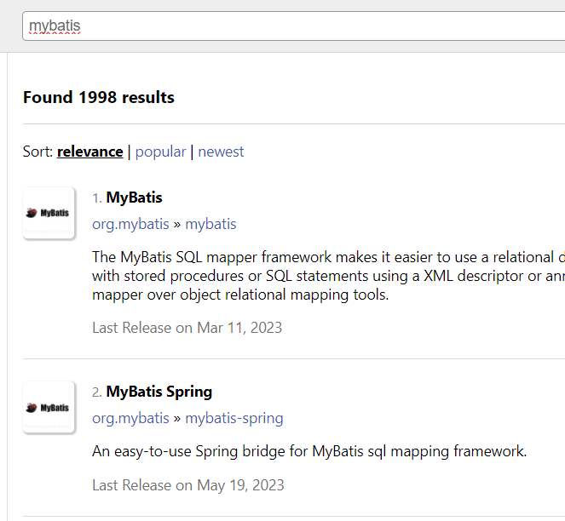
maven repository 사이트에서
Mybatis 3.5.9
mybatis spring 2.0.7버전의 코드를 복사해서
pom.xml에다가 넣어야 Sts에서 mybatis 사용이 가능하다

Slide 34
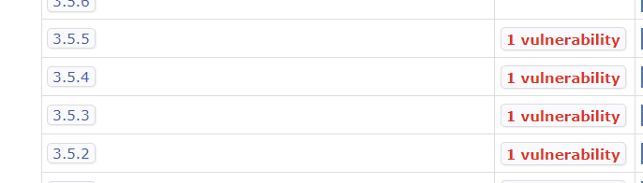
그런데 일부 버전중에선 vulnerability라는 글자가 있는
경우가 있는데 이는 한글로 번역하면 취약점이라는 뜻이고
취약점이 발견된 버전이기 때문에 사용하면 안된다

Slide 35
ch04_01(30:50~)
SqlSession설명

Slide 36
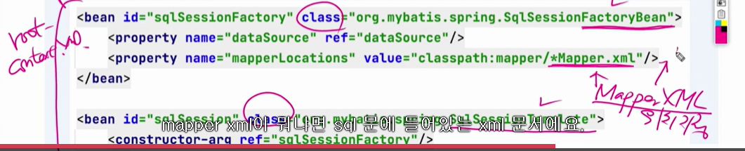
SqlSession객체가 있어야 MyBatis SQL명령을 수행할 수 있음
그런데 SqlSession객체를 호출하려면 SqlSessionFactory랑 SqlSessionTemplate가 Bean으로 등록돼 있어야 함
즉, MyBatis를 사용하려면 SqlSession 객체를 import 해야하는데 이를 import하기 위해서는
SqlSessionFactory + SqlSessionTemplate 를 root-context에 Bean으로 등록해야 함
SqlSessionFactory bean 등록 방법 코드는 아래와 같음
(구글 검색어 : sqlsession bean 등록)

Slide 37
sqlsession bean 등록 코드
property name > Location 부분 변경 가능
bean id > 변경 가능
factory쪽에는 파일이 들어있을 경로(location)을 등록해 줘야 하기 때문에 상대적으로 김
저 파일 위치에는 SQL 문법이 들어있는 파일이 있어야 함 (그게 실행되는것)
<bean id="sqlSessionFactory"
class="org.mybatis.spring.SqlSessionFactoryBean">
<property name="dataSource" ref="dataSource"></property>
<property name="configLocation" value="classpath:/mybatisConfig/mybatisConfig.xml"></property>
</bean>
<bean id="sqlSessionTemplate"
class="org.mybatis.spring.SqlSessionTemplate">
<constructor-arg ref="sqlSessionFactory"></constructor-arg>
</bean>]

Slide 38
ch04_01(35:50~39:15)
SqlSession 주요 메서드 설명

Slide 39
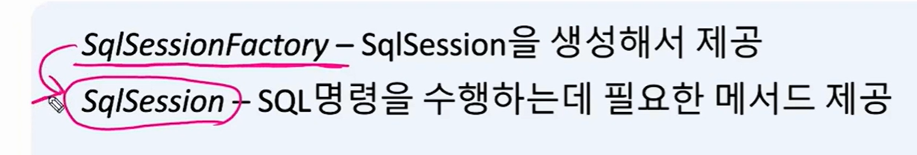
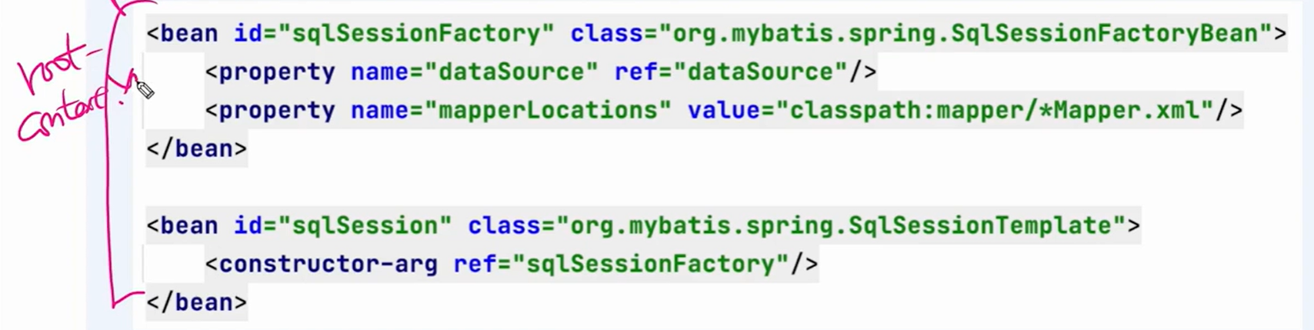
SqlSession = SQL 명령을 수행하는데 필요한 메서드 제공
Mybatis를 사용하려면 SqlSession 객체가 필요한데
SqlSession 을 사용하려면 SqlSessionFactory가 있어야 함
위 두개를 등록하는 방법은 root-contex에다가 아래 태그를 삽입하면 됨

Slide 40
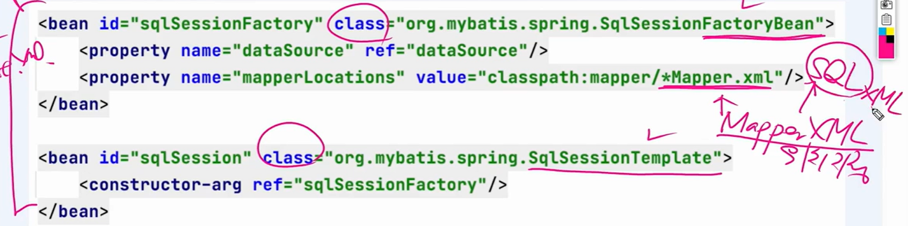
여기서 Mapper.xml = SQL 명령문이 들어있는 xml을 의미함
인텔리제이에다가 Mapper 폴더 만들어서 거기에다가
Mybatis 문법을 담은 SQL을 작성한 파일들을 넣어줬음
그 경로를 지정해 주는 것

Slide 41
ch04_01(39:20~44:44)
Mapper XML 작성법
pass

Slide 42
ch04_01(44:50~)
Aliases 설정하기
pass

Slide 43
ch04_02(목표)
게시판을 만드는데 사용할 보드 DAO 작성

Slide 44
<java @Test를 통해 DB 연동해서 select 해보기>
DB 테이블 생성
src/main/resources/mapper/boardMapper.xml (myBatis SQL문법 작성 파일)
src/main/java/com.fastcampus.ch4/dao/BoardDao.java (Dao를 통해 Dto에 접근, 값을 채워넣어줌)
src/main/java/com.fastcampus.ch4/domain/BoardDto.java (DB테이블 컬럼명 getter/setter 작성)
BoardDao.java를 인터페이스로 만들고 그를 구현화한 BoardDaoImpl.java 생성
test/java/com.fastcampus.com/BoardDaoImplTest > @Test 생성

Slide 45
ch04_02(0:25~6:10)
게시판을 만드는데 사용할 보드 DAO 작성
설명

Slide 46
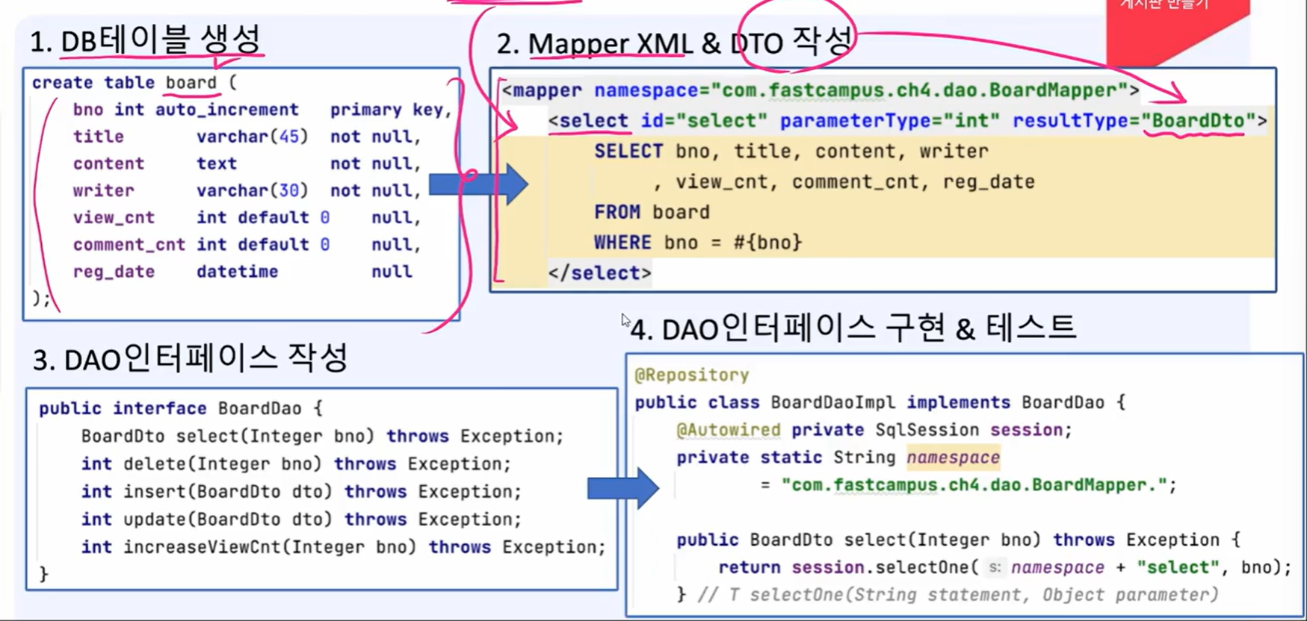
<순서>
DB 테이블 작성
Mapper XML & DTO 작성
DAO인터페이스 작성
DAO인터페이스 구현& 테스트

Slide 47
ch04_02(6:20~18:45)
DTO란? (VO와 같은말)

Slide 48
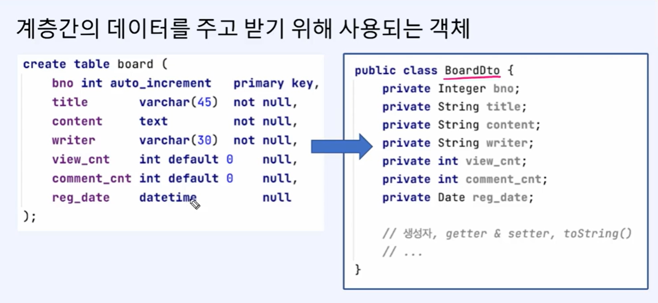
DTO – Data Transfer Object
데이터 전송을 위해 사용되는 객체

Slide 49
게시판에서 글을 읽을 경우 동작 원리는 아래와 같다
BoardDto객체에 DB값을 채워서 읽어내리는 것
게시판에 글을 쓸 경우 동작 원리는 아래와 같다
DTO에 값을 채워서 DB에 값을 전달하여 값을 저장하는 것

Slide 50
ch04_02(18:45~)
Mybatis 작성 실습
코드는 작성 및 test 완료

Slide 51
ch04_02(39:15~43:50)
MyBatis #{ }와 ${ } 차이

Slide 52
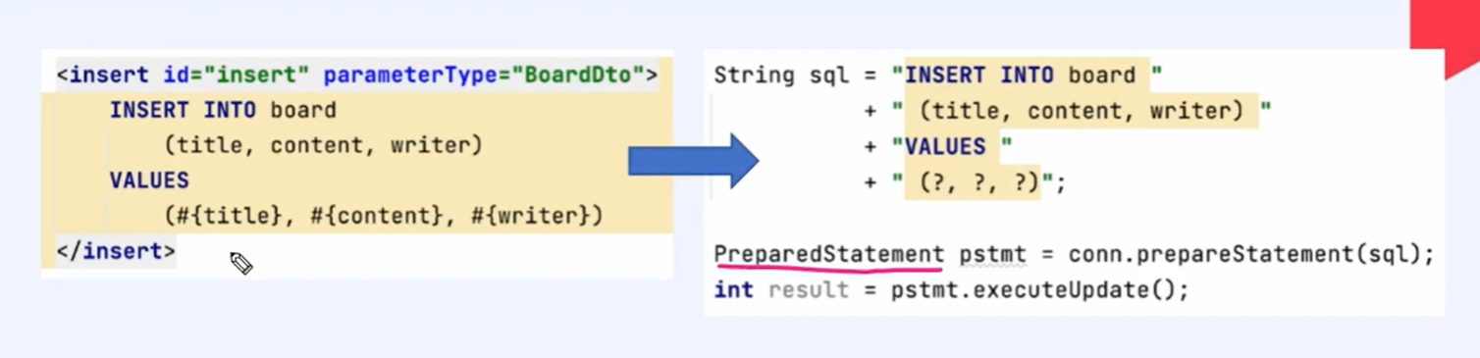
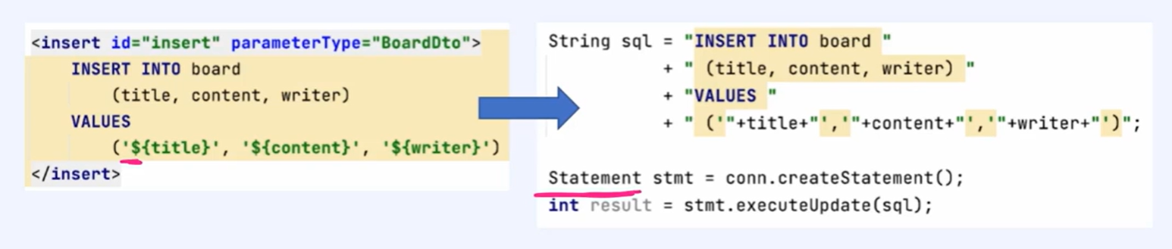
#{ } = PreparedStatement로 변경되고 (?,?,?); 이런식으로 바뀜
${ } = Statement로 바뀜
#{ }는 SQL Injection 공격도 막아줌
${ }를 사용하려면 ‘ ‘ 를 붙여야 함. (#{ } << 요놈은 ‘’ 이거 안붙여도 됨)

Slide 53
ch04_02(43:50~)
< > 같은 기호는 MyBatis에서는
&lt; &gt; 이런식으로 변환해주어야 한다

Slide 54
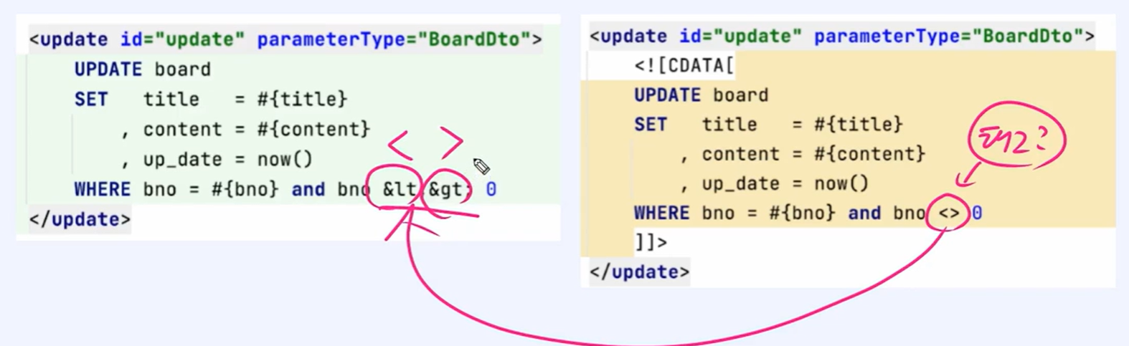
원래는 왼쪽그림을 오른쪽 그림처럼 바꾸어 주어야 하지만 저게 많아질 경우 코드가 복잡해짐
그래서 <![CDATA[ ]]> 이걸로 묶어주면 바꾸지 않아도 됨

Slide 55
ch04_03(요약)
게시물 목록 페이징 처리

Slide 56
ch04_03(7:25~끝까지)
게시물 목록 페이징 처리 실습

Slide 57
ch04_04(요약)
이전 영상에서 getter/setter 안만들어서 지금 만듦
(0:00~02:10)

Slide 59
ch04_04(요약)
이전 영상에서 getter/setter 안만들어서 지금 만듦
(02:10~20:00까지 실습함/27:00까지 봄)
뭔가 달라서 실습 진행 불가능

Slide 60
ch04-07 (1:10)
동적 쿼리

Slide 61
ch04-07 (1:10)
동적 쿼리

